Slide 1
Книжный уголок в средней группе «Чебурашка»
Выполнила: Сухарева С.А.,
воспитатель высшей квалификационной категории

Slide 2
Здесь живут наши лучшие друзья - книги

Slide 3
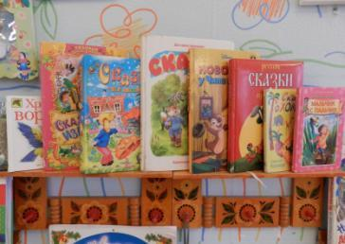
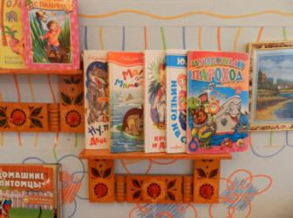
В нашей библиотеке книги самых разных жанров

Slide 4
Маленькие любители книг

Slide 5
Прочитанное всегда интересно обсудить с друзьями

Slide 6
Яркие, красочные иллюстрации привлекают детей

Slide 7
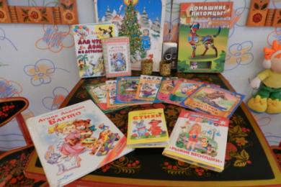
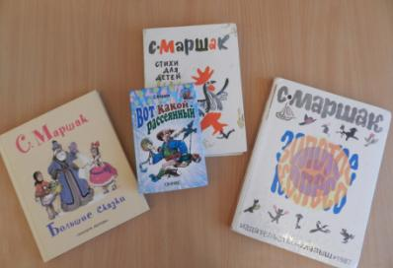
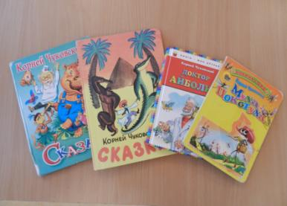
Наши коллекции книг:
А.Барто
С.Маршак
К.Чуковский

Slide 8
В этих книгах почемучки найдут ответ на любой вопрос

Slide 9
Классики отечественной литературы - детям

Slide 10
Книги об окружающем мире

Slide 11
Писатели - детям

Slide 12
Любимые сказки наших мам и пап

Slide 13
Мы любим рассматривать всё интересное

Slide 14
Коллекция книг писателей о природе

Slide 15
Умные книжки про шахматы

Slide 16
Когда мы подрастём, азбуку учить начнём

Slide 17
«Ветер по морю гуляет и кораблик подгоняет…»

Slide 18
А с этими книжками мы познакомимся, когда подрастём

Slide 19
Скорее бы «дорасти» до любимых книжек…

Slide 20
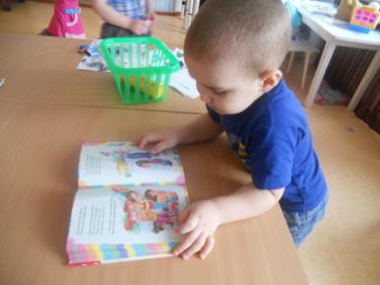
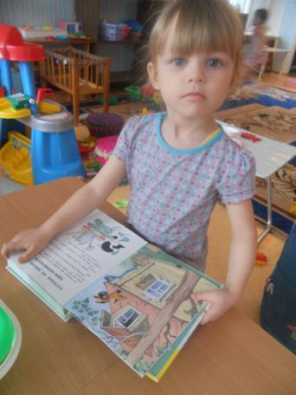
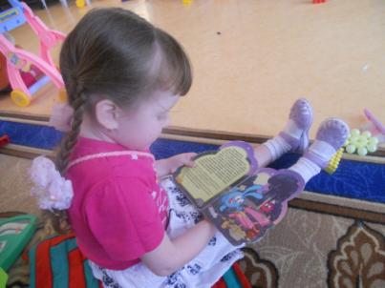
“Истинного любителя я узнаю с первого взгляда, уже по одному тому, как он касается книги...” (Франс А.)

Slide 21
Спасибо за внимание!

